Slide 1
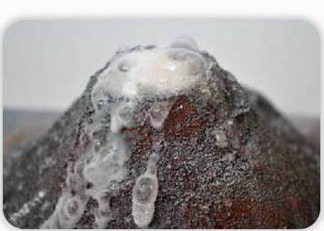


RETROALIMENTACIÓN
“LAS REACCIONES
QUÍMICAS”
Primeros Medios 2020

Slide 2
CAMBIOS EN LA MATERIA
LOS CAMBIOS
Pueden ser
FÍSICOS
QUÍMICOS
si
NO APARECEN
SI APARECEN
NUEVAS SUSTANCIAS

Slide 3
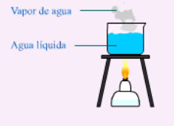
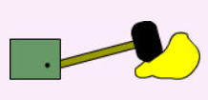

Se consideran cambios físicos aquellas que no alteran la naturaleza de las sustancias
Ejemplos:
Calentamiento
Deformación Movimiento

Slide 4
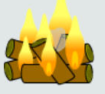
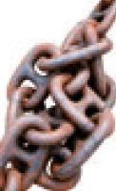
En los cambios químicos, se producen nuevas sustancias y que son diferentes a las iniciales.
EJEMPLOS:
Combustión de un trozo
de madera
Oxidación de un metal

Slide 5

REACCIÓN QUÍMICA
La reacción química es un cambio químico que se manifiesta a través de los siguientes hechos:
Desprendimiento de luz, calor, sonido, gas
Cambio de color
Formación de precipitado (sólido)

Slide 6
¿Qué ocurre con una reacción química a nivel microscópico?
Reacción Química
ocurre
Más rápido
si aumentamos
Concentración de reactantes
Temperatura
Porque aumentamos
Número de choques
Energía de los choques (Ea)
permite
Romper enlaces
Formar otros enlaces
da paso a
Nuevas sustancias

Slide 7
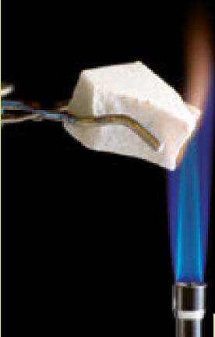
Las reacciones químicas se clasifican en:
Endotérmicas o exotérmicas
Endergónicas o exergónicas

Slide 8
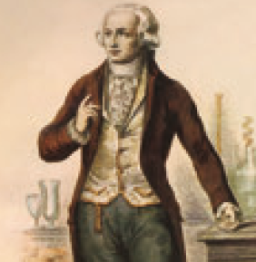
“Ley de conservación de la masa o ley de Lavoisier “
La masa de los reactantes es igual a la masa de los productos
En una ecuación química, el número de átomos de cada elemento químico de los reactantes es igual al número de átomos de los productos

Slide 9
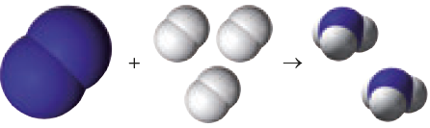
La reacción química se representa a través de una ecuación química
N2 (g) + 3H2(g) 2NH3 (g)
28 gramos
+
6 gramos
34gramos
REACTANTES
PRODUCTOS
2 átomos de N
6 átomos de H
2 átomos de N
6 átomos de H
Eliana Guerrero Farías
Profesora de Química y Ciencias Naturales

